Slide 1
DNS SPOOFING ATTACK
KERT 한강민

Slide 2
시스템 구성
Attacker : LG gram (Kubuntu Linux)
IP : 192.168.43.196
Victim : Samsung Notebook Series 3 (Windows10)
IP : 192.168.43.99
Gateway : Samsung Galaxy Note 10 (Android)
IP : 192.168.43.1

Slide 3
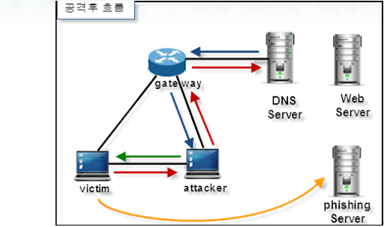




Slide 4
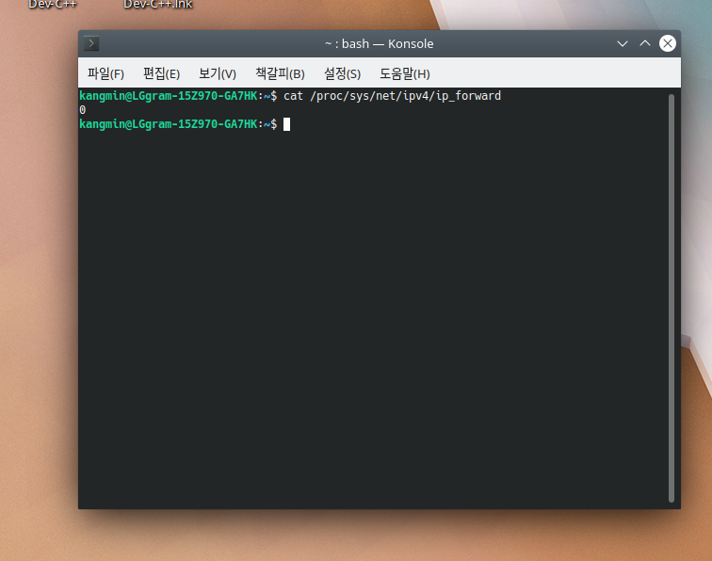
IP 포워딩 실행 전

Slide 5
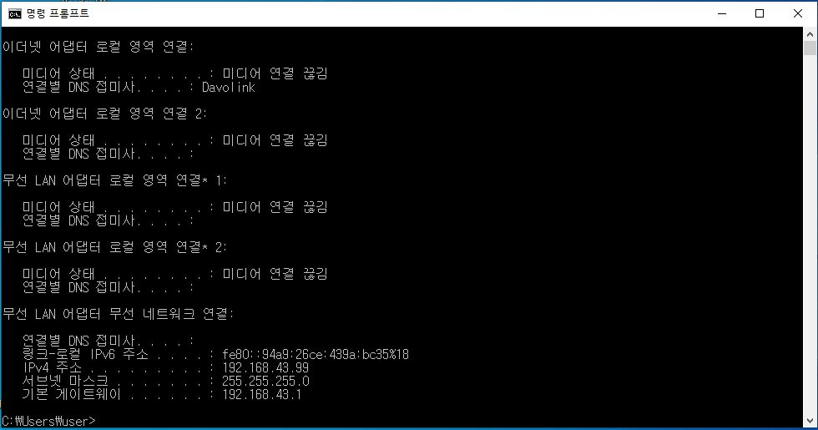

Slide 6
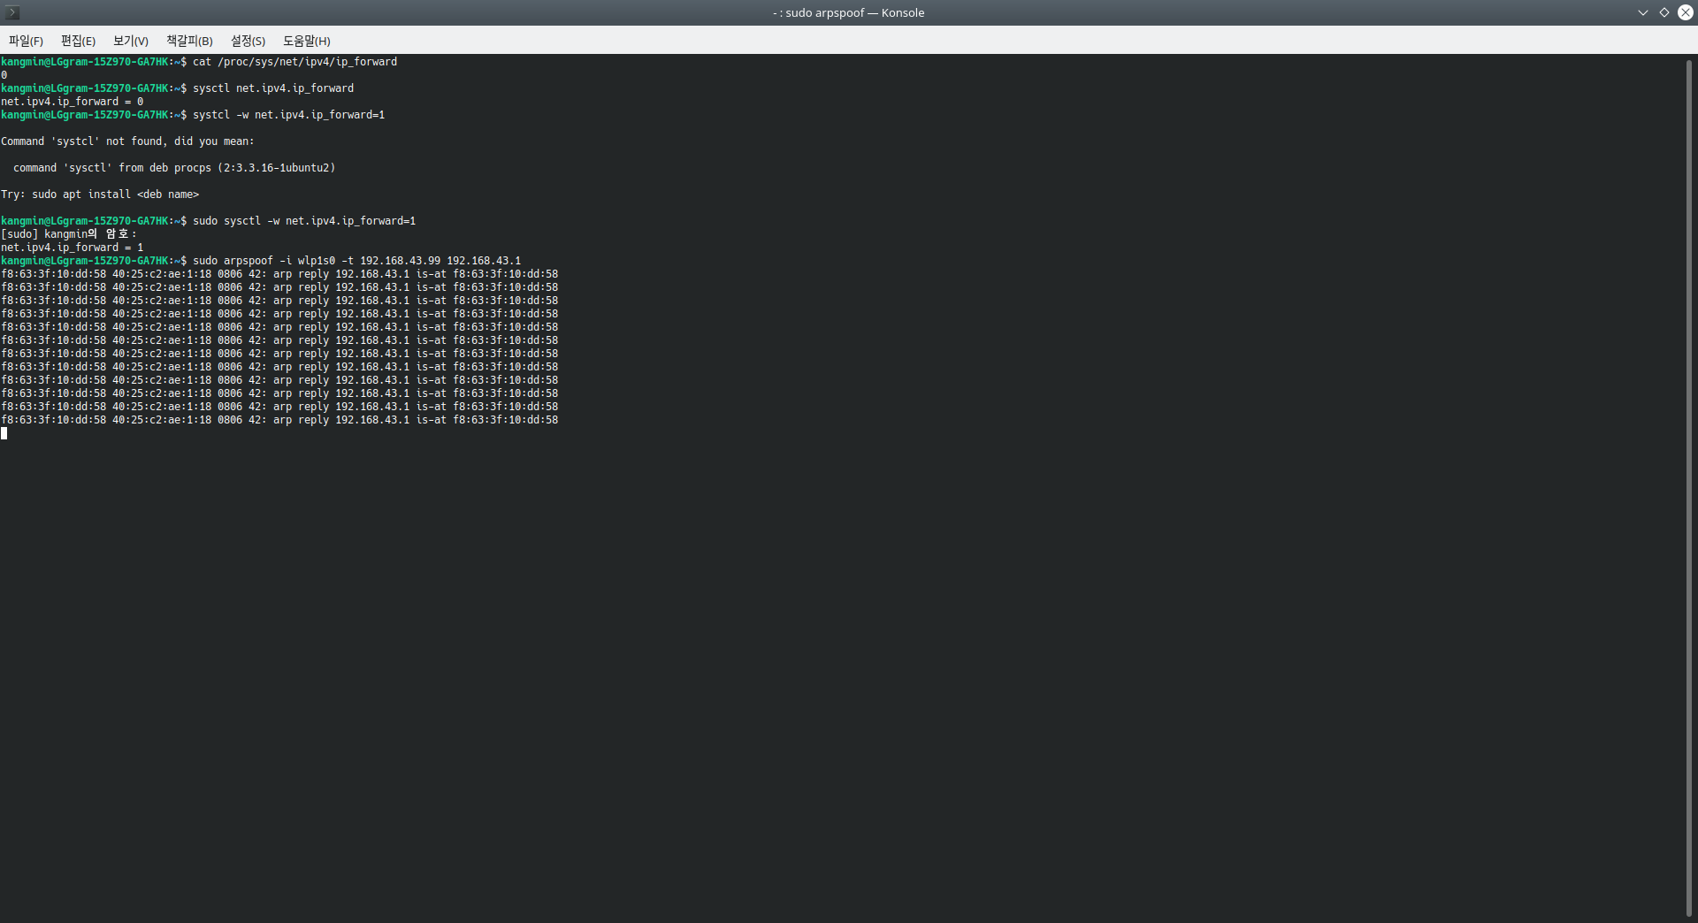

Slide 7
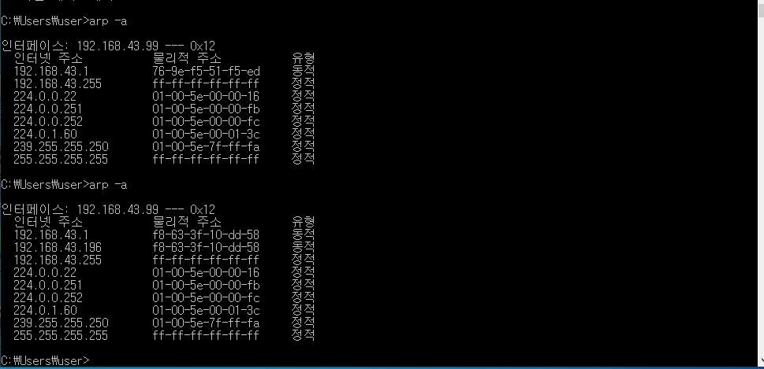

Slide 8
/etc/ettercap/etter.dns
www.knu.ac.kr A IP주소

Slide 9
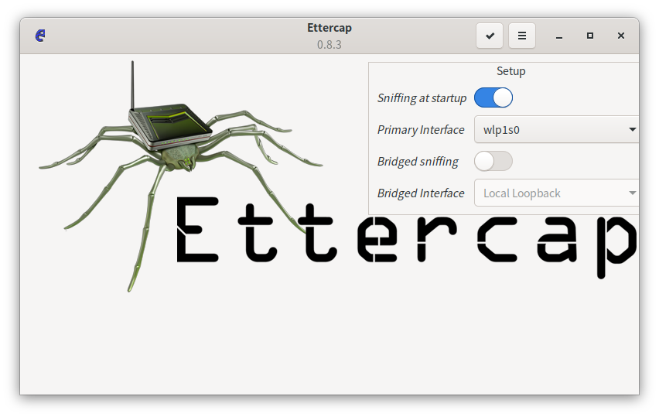

Slide 10
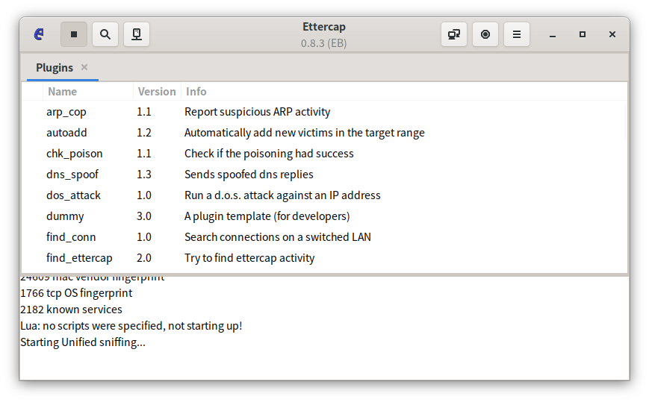

Slide 11


Slide 12
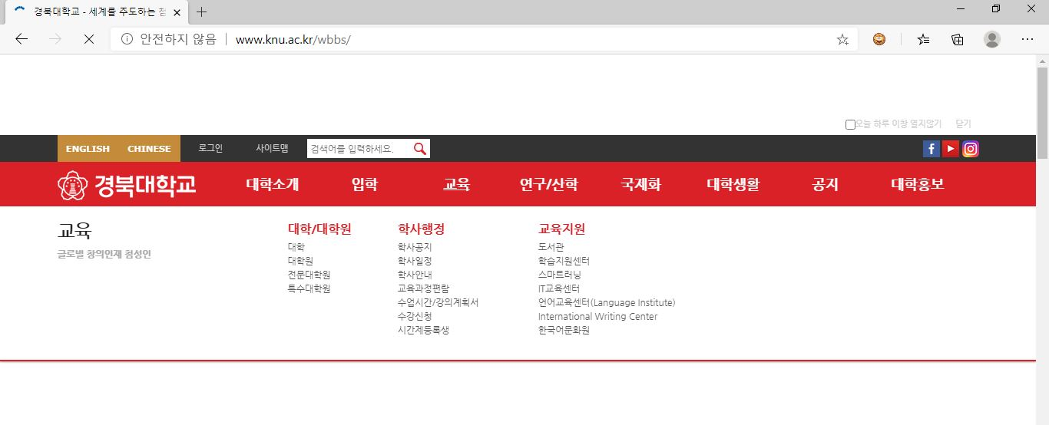

Slide 13
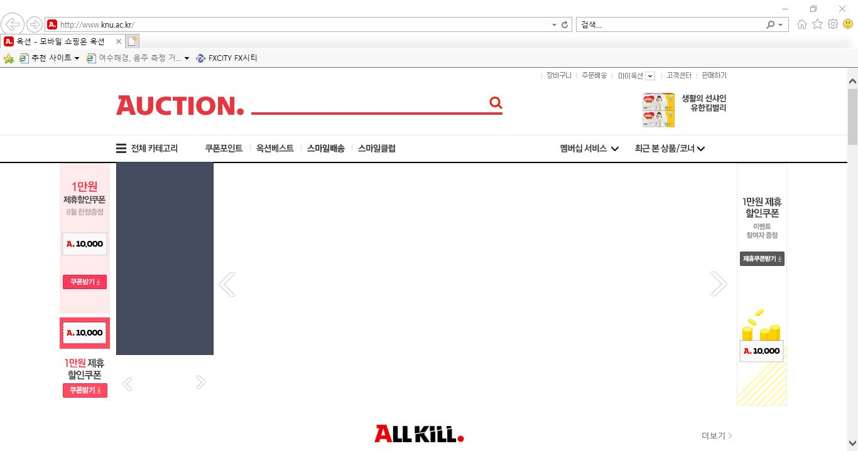

Slide 14
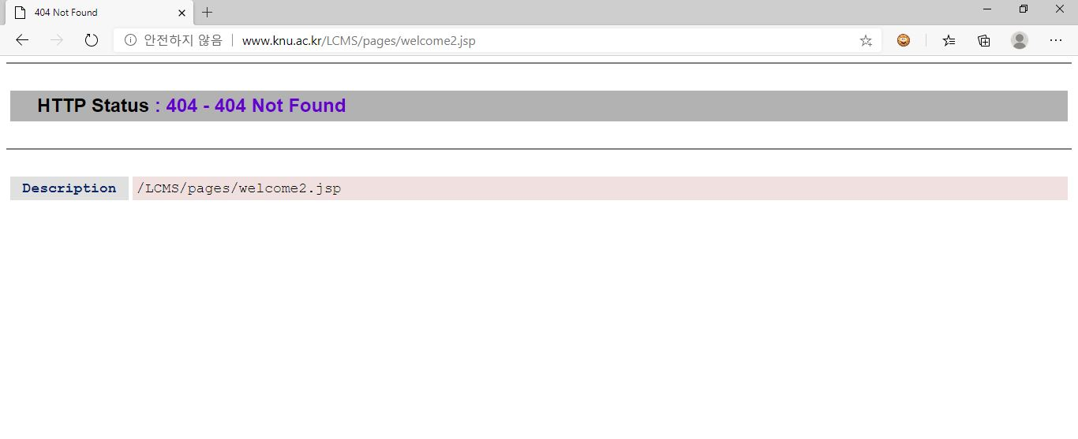
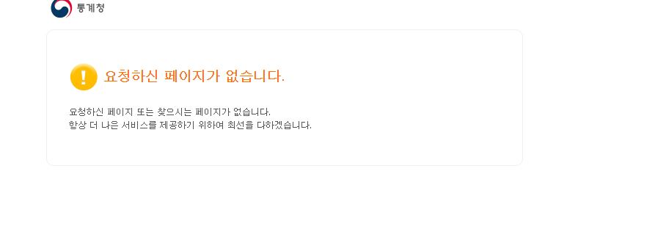
리다이렉션 페이지는 공격 실패

